Slide 1
Приложение с ИИ тренером для спортзала
«GYM for you»
Яркин Антон Андреевич
НГД-б-о-25-4
Студента 1 курса
Факультет Нефтегазовой Инженерии

Slide 2

О продукте
В настоящее время очень популяризируемая спортзал среди всех поколений, множество блогеров продвигают тему спортивных залов.
Помогает как и новичкам, женщинам, беременным, так и уже продвинутым спортсменам составить план тренировок, питание, также если у человека есть потребность в заболеваниях помочь ему составить грамотный план. Именно поэтому создается это приложении

Slide 3
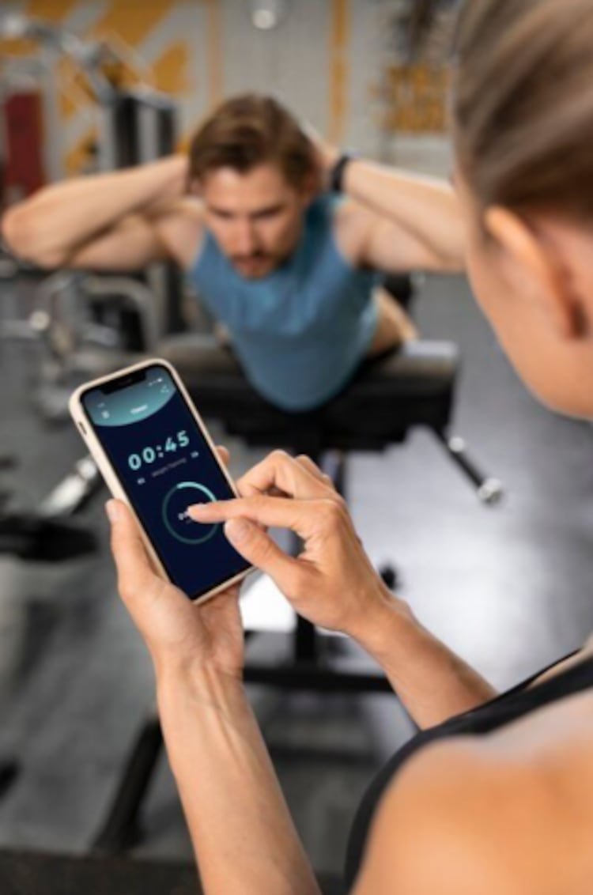
О продукте
После создания приложение в нем будет большой функционал:
- план тренировок составленный индивидуально под потребность каждого человека
Питание составленное под желание и планы потребителей
Информация о различных спортивных добавках, какие самые эффективные
Вовлечение, мотивация, игра
Аналитика и контроль
Правильная техника упражнение

Slide 4
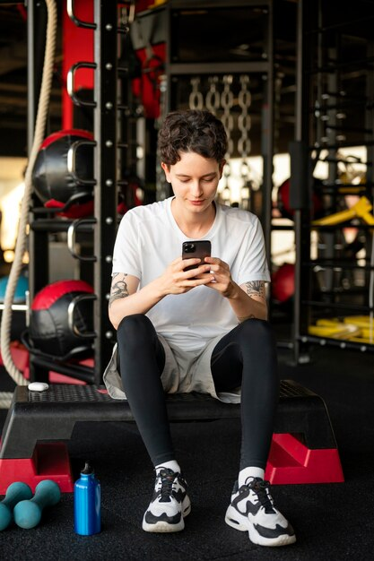
О продукте
Мобильное приложение служит персональным ассистентом для посетителей тренажерного зала, которое помогает планировать тренировки, отслеживать физические показатели, анализировать прогресс и поддерживать мотивацию, а также может использоваться тренерами для дистанционного ведения клиентов. А также домашние тренировки, реабилитация после травм и т.д.

Slide 5

Технологичность проекта
- Техническое решение: Используем готовые нейросети для оценки позы человека и питания. Они уже умеют находить точки тела и считать нормы БЖУ. Наша задача — обучить их именно на спортивных упражнениях и написать алгоритм, который сравнивает твои углы с эталонными.
- Таких приложение еще не существует поэтому мы будем первые.
- Используем готовые нейросети (например, MediaPipe от Google или OpenPose) их остается только обучить под наши задачи

Slide 6
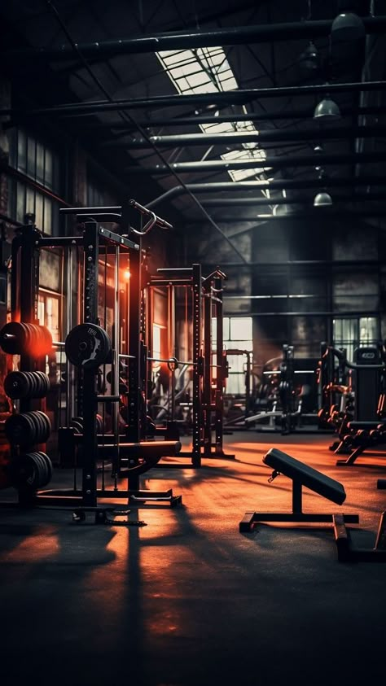
Аналоги и конкуренты
- Персональные тренера это аналог, но мы сделаем намного дешевле и компетентней приложение. Также есть пару ботов у блогеров, но функционал там невелик и нет индивидуального составление плана
- Приложение будет инновации, дешевле чем сопровождение с реальным тренером. Тем более в настоящие время очень много некомпетентных тренеров которые толком не понимают базы или имеют мало опыта.
- В настоящее время очень популярен спортзал, здоровый образ жизни. Также приложение доступно в любое время, нежели тренер у которого плотное расписание.

Slide 7
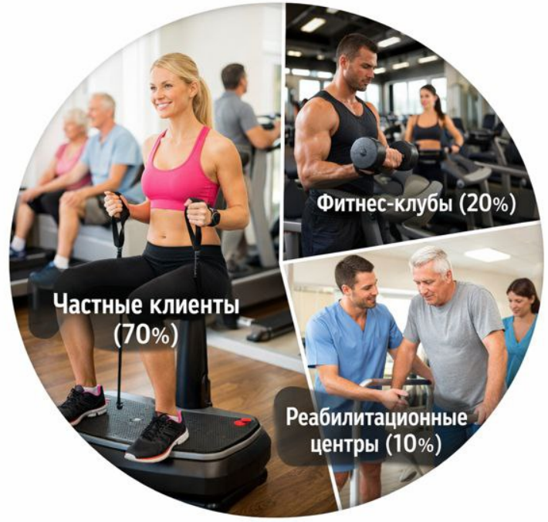
Рынок и потребитель
Мировой рынок фитнес-приложений — $4 млрд, в России — около 10 млн пользователей.
· Сегмент:
· Новички в спортзалах (18–35 лет).
· Люди, занимающиеся дома (особенно после пандемии).
· Потенциальные потребители:
Сети фитнес-клубов (World Class, DDX Fitness, Alex Fitness), частные клиенты.

Slide 8

План реализации проекта
Ключевая задача:
Сделать так, чтобы приложение работало на любых телефонах (даже не самых новых) без тормозов и точно определяло ошибки.
· Ресурсы:
· Имеющиеся: команда из 2 студентов-программистов, ноутбуки, доступ к библиотекам компьютерного зрения.
· Планируемые: грант 700 тыс. руб. на аренду серверов для обучения нейросети, покупку разных телефонов для тестов, оплату дизайнеру.
· Затраты на реализацию:
1 млн руб. на год разработки (включая зарплаты, сервера, маркетинг).
· Команда:
Сейчас: 2 разработчика. Нужен: дизайнер и тестировщик.
· Способ дохода.
· Платная подписка (все упражнения, детальная статистика, сравнение с эталоном).
· Продажа корпоративных лицензий фитнес-клубам

Slide 9
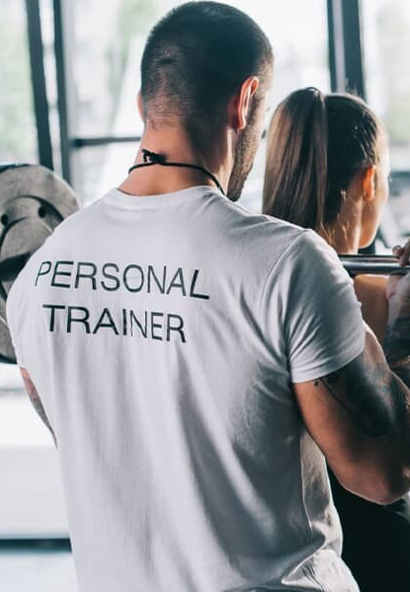
Квалификация
Опыт в плане тренера, имею КМС, раньше работал тренером, занимаюсь более 4 лет, разбираюсь в составление питания и плана тренировок. Также много знакомых в сфере спортзала, а также программистов, которые помогут создать приложение.

Slide 10
SWOT-анализ проекта «GYM for you»
Сильные стороны (S) | Слабые стороны (W)
• Экспертиза в предметной области: Руководитель проекта имеет звание КМС и опыт тренерской работы, что обеспечивает компетентность планов тренировок и питания. • Уникальность: Отсутствие прямых аналогов с контролем техники упражнений через ИИ и индивидуальным планом. • Технологичность: Использование готовых и мощных нейросетей (MediaPipe, OpenPose) ускоряет разработку. • Ценовое преимущество: Значительно дешевле услуг персонального тренера. | • Малая команда: На начальном этапе проект развивают всего 2 разработчика, не хватает дизайнера и тестировщика. • Зависимость от финансирования: Для полноценного обучения нейросети и аренды серверов требуется привлечение гранта или инвестиций (700 тыс. - 1 млн руб.). • Отсутствие бренда: Сложность привлечения первых пользователей без известного имени.
Возможности (O) | Угрозы (T)
Растущий рынок: Популяризация ЗОЖ и рост рынка фитнес-приложений (мировой рынок — $4 млрд). • Недоверие к тренерам: Большое количество некомпетентных тренеров создает спрос на автоматизированную и экспертную альтернативу. • Масштабирование: Возможность внедрения в сети фитнес-клубов (B2B-продажи) и использования для реабилитации. • Геймификация: Вовлечение пользователей через игровые механики повышает удержание. | • Высокая онкуренция: Наличие множества фитнес-приложений и ботов (хоть и с меньшим функционалом). • Технические риски: Сложность обеспечения стабильной работы на разных моделях телефонов (особенно не новых) без тормозов. • Появление копий: Так как используются готовые нейросети, крупные конкуренты могут быстро создать аналогичный функционал, имея больше ресурсов.

Slide 11


Спасибо
за внимание!
Яркин Антон Андреевич
СПАСИБО ЗА ВНИМАНИЕ!
Электронная почта: toha55578@gmail.com
Телефон: +7 (934) 047-47-44
Почта
Телефон
«GYM for you»

